Slide 1
Poređenje modela za identifikaciju semantičke sličnosti rečenica
Mentor: vanr. prof. dr Aleksandar Kovačević Student: Marko Radović

Slide 2
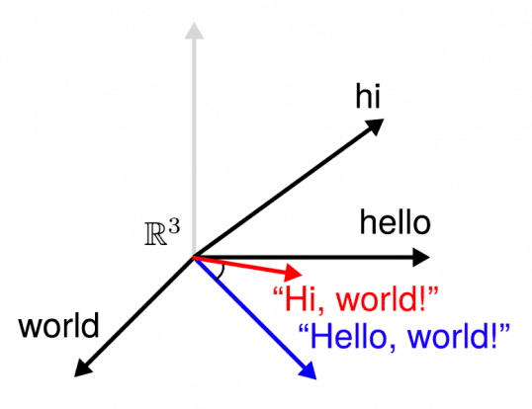
Semantička sličnost rečenica

Slide 3
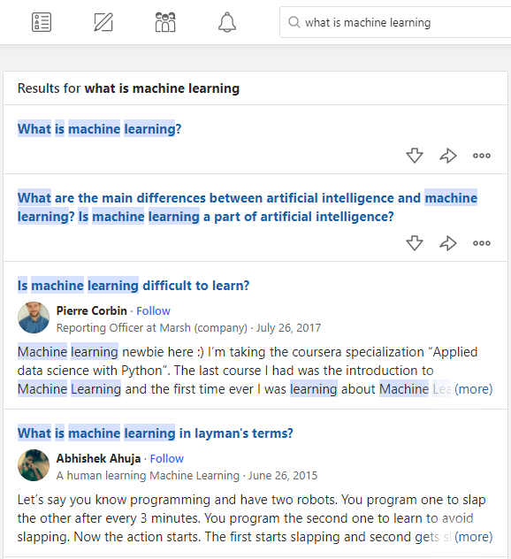
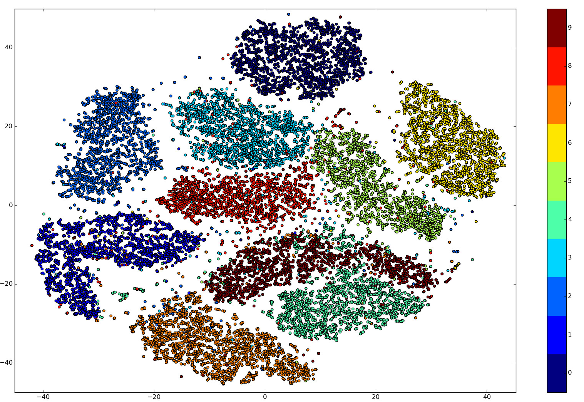
Primena STS na nivou rečenica

Slide 4
Cilj rada
Ispitati koliko trenutni sota modeli generalizuju na:
Različite domene
Različite vrste tekstova na engleskom jeziku
U uslovima bez prilagođavanja
Dobijene rezultate uporediti sa prilagođenim modelima iz literature

Slide 5
Skupovi podataka

Slide 6
Prva grupa skupova podataka
STS 12-16
STS Benchmark
SICK-R
MRPC

Slide 7
Druga grupa skupova podataka
Skup podataka | Opis
DSCS | Rečenice su kompleksnije, teže za čitanje i razumevanje
BIOSSES | Oblast medicine, dosta skraćenice iz tog domena
PAWS | Parovi rečenica koje nisu parafraze imaju veliki broj zajedničkih reči (word overlap)
PARADE | Neophodno je poznavanje domena računarskih nauka
PIT | Rečenice sa tvitera, gramatički neispravne reči, reči iz slenga, netipične skraćenice
TURL | Rečenice sa tvitera, jedan od najvećih skupova podataka za detekciju parafraze
OPUSPARCUS | Parovi rečenica su deo konverzacije, nastali od titlova raznih filmova i serija

Slide 8
Modeli neuronskih mreža

Slide 9
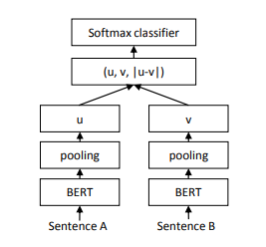
Sentence transformers
bert-base-nli-mean-tokens
nli-roberta-base-v2
nli-mpnet-base-v2
stsb-mpnet-base-v2
paraphrase-mpnet-base-v2
quora-distilbert-base
(https://arxiv.org/abs/1908.10084)

Slide 10
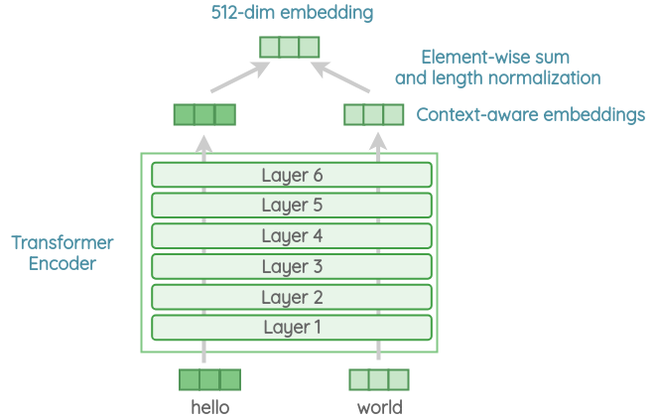
Universal sentence encoder (USE)
(https://amitness.com/2020/06/universal-sentence-encoder/)

Slide 11
Kombinovani modeli
Kombinovani 1
universal sentence encoder
paraphrase-mpnet-base-v2
stsb-mpnet-base-v2
Kombinovani 2
quora-distilbert-base
paraphrase-mpnet-base-v2
stsb-mpnet-base-v2
Kombinovani 3
nli-mpnet-base-v2
paraphrase-mpnet-base-v2
universal sentence encoder
=
+
+
Model 1
Model 2
Model 3
REČENICA

Slide 12
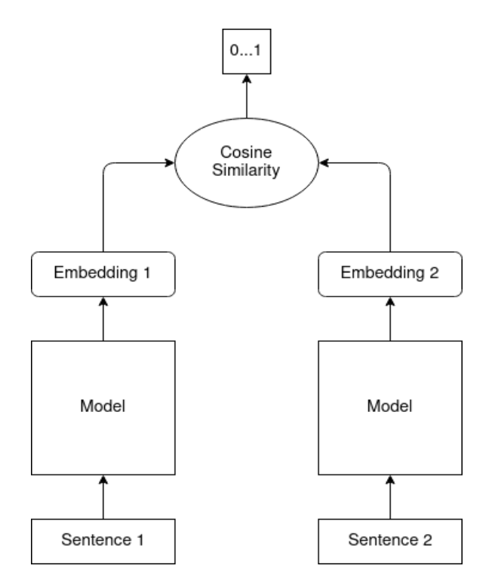
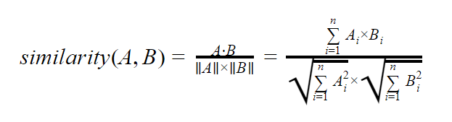
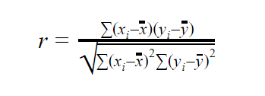
Metodologija
Kosinusna sličnost
Pearson correlation coefficient
Tok određivanja semantičke sličnosti

Slide 13





Korišćeni alati

Slide 14
Rezultati

Slide 15
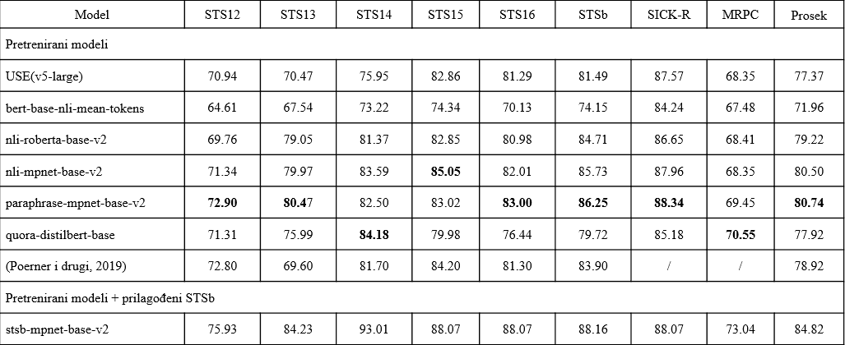
Rezultati za prvu grupu skupova podataka

Slide 16
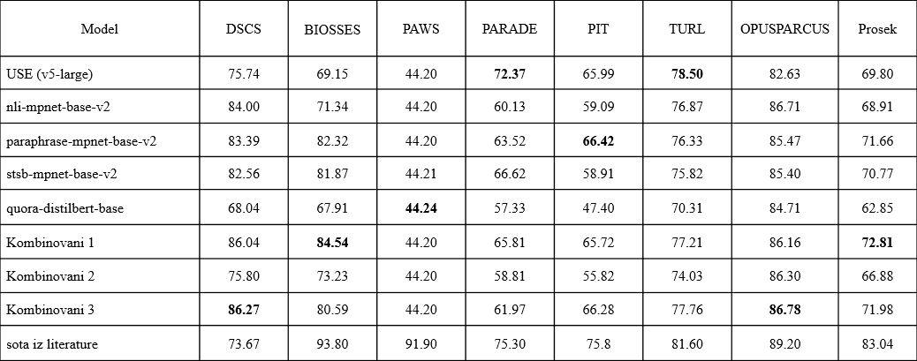
Rezultati za drugu grupu skupova podataka

Slide 17
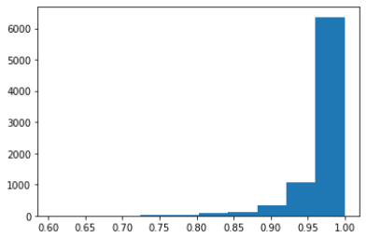
Histogram predikcija paraphrase-mpnet-base-v2 modela za PAWS skup podataka

Slide 18
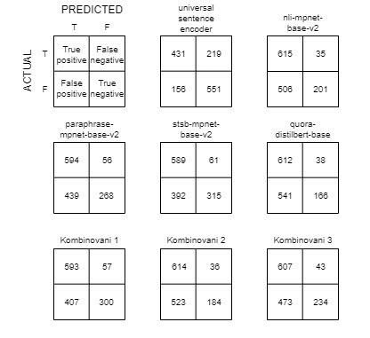
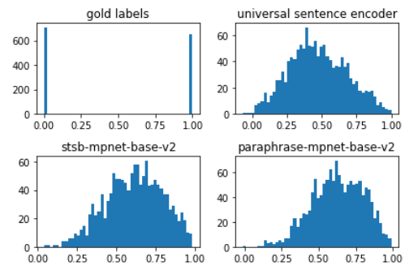
Analiza predikcija modela za
PARADE skup podataka

Slide 19
Ciljna labela: Parafraza
Predikcija svih modela: Neparafraza
the lowest level of code made up of 0s and 1s.
binary instructions used by the cpu.
low level programming language which programs for a specific cpu. uses binary.
original low level language, rows of switches flipped on or off by operator

Slide 20
Ciljna labela: Parafraza
Predikcija USE: Neparafraza
Predikcija svih ostalih modela: Parafraza
people who use the applications and databases
the people whose jobs require access to the database for querying, updating, and generating reports.
use data for queries and reports. some even update the database content.

Slide 21
Ciljna labela: Neparafraza
Predikcija USE: Neparafraza
Predikcija svih ostalih modela: Parafraza
small computers that the average person can use
a computing device designed to be used by one person at a time.
computers typically used by one user at home or in office. generally used for general computer tasks.

Slide 22
Hvala na pažnji!
Hvala što ste me saslušali
Hvala na vašem vremenu
Hvala vam!
Hvala za izdvojeno vreme

